Slide 1
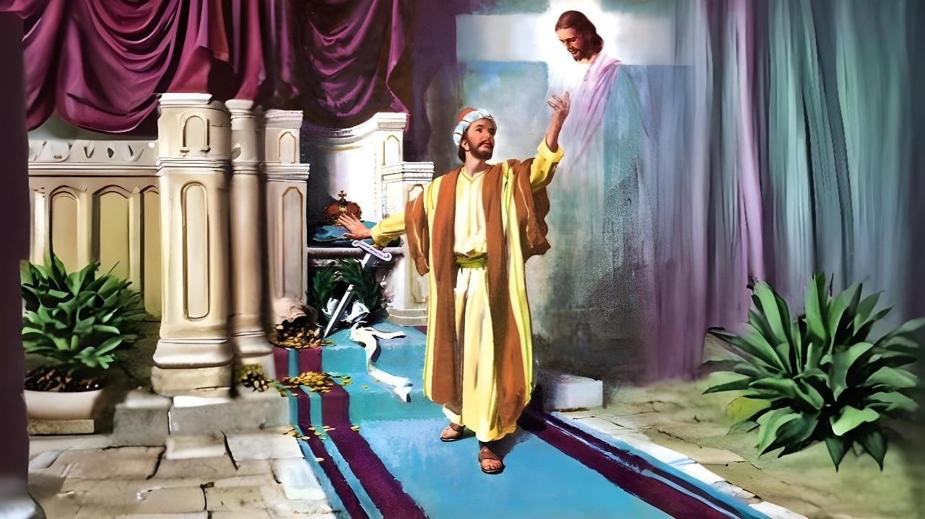
Lesson 6 for February 7, 2026
ခရစ်တော်ကိုသာကိုးစားခြင်း

Slide 2


ထို့ပြင် ကိုယ်တော်​ကို​လည်းကောင်း၊ ကိုယ်တော်​၏​ရှင်ပြန်​ထမြောက်​ခြင်း​တန်ခိုး​ကို​လည်းကောင်း၊ကိုယ်တော်​၏​ဒုက္ခ​ဝေဒနာ​ကို​မျှဝေ​ခံယူ​ခြင်း​ကို​လည်းကောင်း သိရှိ​၍ ကိုယ်တော်​၏​အသေခံ​ခြင်း​၌ တစ်​သဏ္ဌာန်​တည်း​ဖြစ်​ခြင်း​အခွင့်​ကို​ရရှိ​ကာသေ​သော​သူ​တို့​ထဲမှရှင်ပြန်​ထမြောက်​ခြင်း​သို့တစ်နည်းနည်း​ဖြင့်ရောက်ရှိ​နိုင်​ရန်​အတွက်​ဖြစ်​၏။ဖိလိပ္ပိသြဝါဒစာ 3:10-11

Slide 3










ဖိလိပ္ပိမြို့သားများသည်ကယ်တင်ခြင်းလမ်းကိုသိကြသည်၊ပေါလုနှင့်သိလတို့သည်ထိုမြို့၌ပထမဆုံးဘာသာဝင်တစ်ဦးဖြစ်သည့်ထောင်မှူးကိုရှင်းရှင်းလင်းလင်းပြောပြခဲ့ကြသည်(တမန်တော်ဝတ္ထု ၁၆:၃၀-၃၁)။
"အသင်းတော်သည်ခိုင်မာစွာတည်ထောင်ပြီးဖြစ်သော်လည်း၊ကယ်တင်ခြင်းလမ်းမှလွဲချော်သွားရန်အန္တရာယ်ရှိနေသည်။"
ဤအကြောင်းကြောင့်၊ပေါလုသည်ယုံကြည်ခြင်းအားဖြင့်ကယ်တင်ခြင်းရခြင်း၏အခြေခံမဏ္ဍိုင်များကို သူတို့အား သတိပေးနှိုးဆော်ထားခြင်းဖြစ်သည်။
ကယ်တင်ခြင်းဆုံးရှုံးခြင်းမှရှောင်ရှားရန်အကြံပြုချက်များ-
ရှောင်ရှားရမည့်အရာ (ဖိလိပ္ပိ ၃:၁-၃)
  ဘာတွေကျန်ခဲ့လဲ (ဖိလိပ္ပိ ၃:၄-၆)
  အရေးကြီးတဲ့အရာ (ဖိလိပ္ပိ ၃:၇-၈)
  ကယ်တင်ခြင်း၌ တည်တံ့နေရန် အကြံပြုချက်များ-
  ခရစ်တော်၏ယုံကြည်ခြင်း (ဖိလိပ္ပိ ၃:၉)
  ခရစ်တော်၏အသိပညာ (ဖိလိပ္ပိ ၃:၁၀-၁၆)

Slide 4

ကယ်တင်ခြင်းဆုံးရှုံးခြင်းမှ
ရှောင်ရှားရန်အကြံပြုချက်များ-

Slide 5

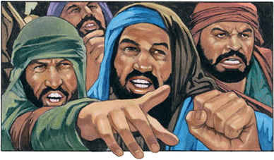

ရှောင်ရှားရမည့်အရာ (ဖိလိပ္ပိ ၃:၁-၃)
'2ခွေး​များ​ကိုသတိပြု​ကြ​လော့။မကောင်း​သော​လုပ်သား​များ​ကိုသတိပြု​ကြ​လော့။ကိုယ်အင်္ဂါ​လှီးဖြတ်​သော​သူ​တို့​ကိုသတိပြု​ကြ​လော့။ 'ဖိလိပ္ပိသြဝါဒစာ 3:2
ယုံကြည်ခြင်းကိုခြိမ်းခြောက်သောအန္တရာယ်များကိုမဆွေးနွေးမီ၊ပေါလုကကျွန်ုပ်တို့အားအကြံဉာဏ်အချို့ပေးသည်“-သခင် ဘုရား၌ဝမ်းမြောက်ကြလော့”(ဖိလိပ္ပိ၃:၁က)။၎င်းအပြင်အရေးကြီးသောအချက် တစ်ခုကိုလည်းထပ်လောင်းပြောကြား သည်။ကျွန်ုပ်တို့တွင်ရှိသောအမှန်တရားကိုကောင်းစွာသိနှင့်ပြီးဖြစ်သော်လည်း ထပ်ခါတလဲလဲပြောဆိုခြင်းသည်ကောင်းပါသည် (ဖိလိပ္ပိ ၃:၁ခ)။
ဘုရားသခင်၏ကရုဏာတော်ကို ခံယူခြင်း (ဆာလံ ၃၁:၇)
ကိုယ်တော်၌ ကျွန်ုပ်တို့၏ယုံကြည်ကိုးစားခြင်း (ဆာလံ ၅:၁၁)
ကယ်တင်ခြင်း၏ကောင်းချီးမင်္ဂလာများကို ခံယူခြင်း (ဆာလံ ၉:၁၄)
ဘုရားသခင်၏ပညတ်တော်ကို လိုက်နာခြင်း (ဆာလံ ၁၁၉:၁၄; ဟေရှာယ ၅၈:၁၃၊ ၁၄)
ကိုယ်တော်၏နှုတ်ကပတ်တော်ကို ယုံကြည်ခြင်း (ဆာလံ ၁၁၉:၁၆၂)
ဘုရားတရားကြည်ညိုသော သားသမီးများကို ပြုစုပျိုးထောင်ခြင်း (သု. ၂၃:၂၄၊ ၂၅)
ကျွန်ုပ်တို့သည်ထာဝရဘုရား၌မည်သို့ဝမ်းမြောက်နိုင်မည်နည်း။
(ဖိလိပ္ပိ၃း၂)တွင်တမန်တော်ပေါလုသည်ထိုခေတ်အခါကသင်းအုပ်ဆိုင်ရာဥပဒေကိုတင်းကြပ်စွာလိုက်နာရန်သွန်သင်ခဲ့ကြသောမှားယွင်းသည့်ဆရာများသည်ယုံကြည်သူအသင်းတော်ကိုခြိမ်းခြောက်နေသည့်အကြီးမားဆုံးသောအန္တရာယ်ဖြစ်ကြောင်းထောက်ပြထားပါသည်။သူသည်ထိုသူများကိုထင်ရှားသောနည်းလမ်း(၃)မျိုးဖြင့် ရည်ညွှန်းထားပါသည်-
၁။ ခွေးများ (ဆာ ၂၂း၁၆၊ ၂ ပေတရု ၂း၂၁-၂၂)၊
၂။ အကျင့်ပျက်သူများ၊
၃။ဇာတိပကတိကိုဖျက်ဆီးသူများ(အရေပြားဖြတ်ခြင်းအားဖြင့်

Slide 6

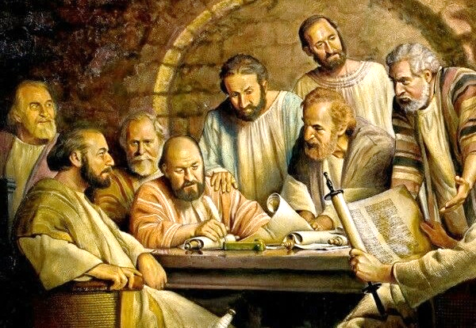
ဘာတွေကျန်ခဲ့လဲ (ဖိလိပ္ပိ ၃:၄-၆)
'ငါ​သည် ရှစ်​ရက်​မြောက်​သော​နေ့​၌ အရေဖျား​လှီး​ထား​သော​သူ၊ အစ္စရေး​လူမျိုး၊ ဗင်္ယာမိန်​အနွယ်ဝင်၊ ဟေဗြဲ​လူမျိုး​မှ​ဟေဗြဲ​လူမျိုး​အစစ်၊ ပညတ်​တရား​အရ​ဆို​လျှင်ဖာရိရှဲ​တစ်​ဦး၊ 'ဖိလိပ္ပိသြဝါဒစာ 3:5
ဂျေရုဆလင်မြို့ကောင်စီတွင် ဂျူးလူမျိုးတို့၏ ထုံးတမ်းစဉ်လာဆိုင်ရာကိစ္စရပ်များတွင် တစ်ပါးအမျိုးသားများ မနှောင့်ယှက်သင့်ကြောင်း အမိန့်ထုတ်ပြန်ခဲ့သည် (တမန်တော်ဝတ္ထု ၁၅:၁၉-၂၁)။ သို့သော် အချို့သောဆရာများသည် ဖိလိပ္ပိမြို့သို့ ရောက်ရှိလာပြီး အရေဖျားလှီးခြင်း၏ လိုအပ်ချက်ကို သွန်သင်ခဲ့ကြသည် (ဖိလိပ္ပိ ၃:၂-၃)။
ကုန်လွန်သွားပြီးသောကာလကိုပြန်သတိရစေရင်း၊ပေါလုသည်ထိုဆရာများကဲ့သို့သောဘဝတွင် သူသည် မည်မျှပြည့်စုံခဲ့ကြောင်း (ဖိလိပ္ဋိဩဝါဒစာ ၃:၄-၆) ကိုသတိပေးသည် -
ရှစ်ရက်မြောက်နေ့တွင်အရေဖျားလှီးခြင်းကိုခံယူသည်။ဘုရားတရားကိုင်းရှိုင်းသောမိဘများ၏သား
"ဟေဗြဲအမျိုးဖြစ်သော ဟေဗြဲ၊ ရိုးရိုးဇစ်မြစ်ဖြစ်သောဗင်္ယာမိန်အမျိုးသား"
"ပညတ်တော်နှင့် စပ်လျဉ်း၍ အတင်းရိုးကျသော ဖာရိရှဲ"
"သစ္စာရှိခြင်းနှင့်စပ်လျဉ်း၍ သူသည် အသင်းတော်ကို ညှဉ်းဆဲသူဖြစ်ခဲ့၏။"
အပြစ်တင်ခွင့်မရှိသော ဥပဒေကို စောင့်ရှောက်သူ
"သို့သော်ထိုအရာများအားလုံးကို သူသည်ယေရှုကိုမသိမီကကြွားဝါခဲ့သည်။ယခုမူသူသည်ပညတ်တရားကိုပင် နားမလည်ခဲ့ကြောင်း သိရှိလာပြီ (မဿဲ ၅:၂၁-၂၂)။ ယခုတွင်ခရစ်တော်တစ်ပါးတည်းကသာ ကယ်တင်နိုင်ကြောင်း သူသိရှိလာပြီ (ဖိလိပ္ပိ ၃:၇)။"

Slide 7

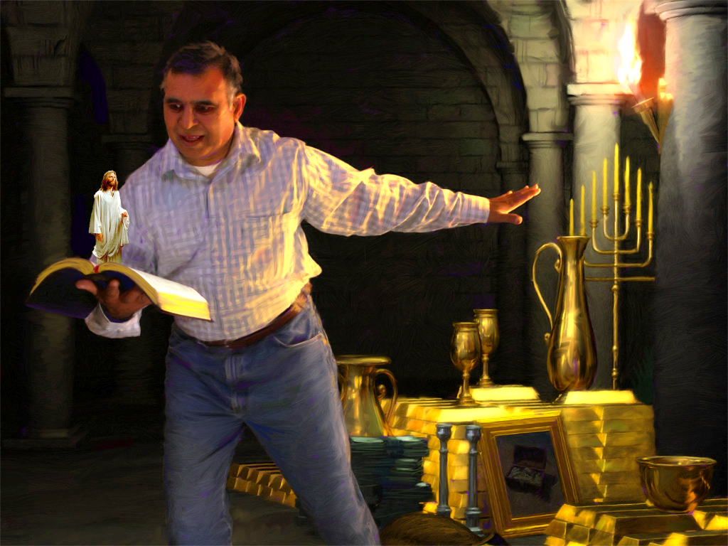
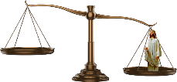


  အရေးကြီးတဲ့အရာ (ဖိလိပ္ပိ ၃:၇-၈)
သို့သော်ငါ့​အတွက်အကျိုးကျေးဇူး​ဖြစ်​ခဲ့​သောဤ​အရာ​တို့​ကိုခရစ်တော်​ကို​ထောက်​လျက်အရှုံး​ဟူ၍ငါ​မှတ်ယူ​၏။'ဖိလိပ္ပိသြဝါဒစာ 3:7
ပေါလုသည် သူ၏ယခင်ဘဝကို လက်ရှိဘဝနှင့် ချိန်ဆသည်။ တစ်ဖက်တွင် သူသည်သူ၏အသိပညာအားလုံးကိုအာရုံစိုက်သည်၊ဂါမလျေလ၏ကြယ်ပွင့်တပည့်တစ်ဦးအဖြစ်သူ၏ဘုန်းအသရေရှိသောအနာဂတ်၊သူ၏ကြီးကျယ်ခမ်းနားသောဖာရိရှဲဆုကျေးဇူးများကိုအာရုံစိုက်သည်။အားလုံးအကျိုးအမြတ်ရှိသည်။
ခရစ်တော်နှင့်တွေ့ဆုံပြီးနောက်သူ၏ဘဝကိုအခြားတစ်ဖက်တွင်တင်ထားလော့။အရာရာတိုင်းသည်အမှိုက်သရိုက်များနှင့်တူလာပြီဖြစ်သည်၊အကြောင်းမူကားမည်သည့်အရာကမျှခရစ်တော်၏ချစ်ခြင်းမေတ္တာနှင့်နှိုင်းယှဉ်၍မရနိုင်(ဖိလိပ္ပိ၃း၇-၈)။
"ကောင်းကင်ဘုံနှင့်ကမ္ဘာသစ်တွင်ထာဝရအသက်ရရှိခြင်းထက်ပို ၍တန်ဖိုးရှိသောအရာဘာရှိနိုင်ပါသနည်း?သို့သော်လည်းလောကီတန်ဖိုးထားမှုများသည် လူအများကို ဤအမှန်တရားအား မမြင်နိုင်အောင် ကွယ်ကာထားကြသည်။ဤလောကတွင်အရေးကြီးသည်ဟုယူဆထားသောအရာများနှင့်ကောင်းကင်ဘုံကအမှန်တကယ်တန်ဖိုးထားသော ‘ခရစ်တော်ကဲ့သို့သောစရိုက်လက္ခဏာရှိခြင်း’နှင့်‘ဝိညာဉ်တော်၏ကယ်တင်ခြင်းခံရခြင်း’တို့အကြားတွင်သဘာဝအလျောက်ယှဉ်ပြိုင်မှုတစ်ခု ရှိနေပါသည်။"

Slide 8

  ကယ်တင်ခြင်း၌တည်တံ့နေရန် အကြံပြုချက်များ-

Slide 9



  ခရစ်တော်၏ယုံကြည်ခြင်း (ဖိလိပ္ပိ ၃:၉)
'ဤသည်ကားငါ​သည်ပညတ်​တရား​နှင့်ဆိုင်သောငါ​၏​ဖြောင့်မတ်​ခြင်း​မ​ဟုတ်​ဘဲခရစ်တော်​ကို​ယုံကြည်​ခြင်း​အားဖြင့်​ရရှိ​သော​ဖြောင့်မတ်​ခြင်း​တည်းဟူသော ယုံကြည်​ခြင်း​အပေါ်၌​အခြေခံ​သည့် ဘုရားသခင်​၏​ဖြောင့်မတ်​ခြင်း​ကို​ရရှိ​၍ ခရစ်တော်​ကို​ရရှိ​ကာ ကိုယ်တော်​၌ တွေ့မြင်​ခြင်း​ခံရ​ရန်​အတွက်​ဖြစ်​၏။ 'ဖိလိပ္ပိသြဝါဒစာ 3:9
ကိုယ့်ဖြောင့်မတ်ခြင်းကို ကြည်ကိုးစားနေသောပေါလုသည်မိစ္ဆာဒိဋ္ဌိတည်းဟူသော “လမ်းခရီး” ဂိုဏ်းသားများကိုကယ်တင်ခြင်းလမ်းသို့ပြန်လည်ပို့ဆောင်ရန်ဒမတ်စကတ်စ်မြို့သို့ထွက်ခွာခဲ့သည် (တမန်တော်၏အမှုတော်၉:၁-၂)။သို့ရာတွင်သူသည်ဒမတ်စကတ်စ်သို့အခြားဖြောင့်မတ်ခြင်းတစ် ခု၊ဘုရားသခင်၏ဖြောင့်မတ်ခြင်း-“ယေရှုခရစ်အားဖြင့်ယုံကြည်ခြင်းဖြင့်ရသော”ဖြောင့်မတ် ခြင်းအားဖြင့် အောင်နိုင်ခြင်းခံရပြီး မြို့ဝင်ခဲ့သည် (ဖိလိပ္ပိ၃:၉)။
ထိုအချိန်မှစ၍ သူသည် မိမိ၏ဖြောင့်မတ်ခြင်းကို နောက်ထပ်တစ်ဖန် အားကိုးယုံကြည်ခြင်း မရှိတော့ပါ။ အကြောင်းမှာ ကယ်တင်ခြင်းရရှိရန် ကျွန်ုပ်တို့၏အကျင့်လုပ်ရပ်များကို အားကိုးခြင်းသည် အကျိုးမရှိသောကြောင့်ဖြစ်သည် (ဂလာတိ ၂:၁၆)။
သူသည်“[ခရစ်တော်]၌တည်ရှိလိုသည်”(ဖိလိပ္ပိ၃:၉)။၎င်းသည်အဘယ်အရာကို ဆိုလိုသနည်း။
"၁ ကောရိနသုဩဝါဒစာ ပထမစောင် အခန်းကြီး ၁၊ အပိုဒ် ၃၀ အရ၊ 'ခရစ်တော်၌' တည်ရှိခြင်းဆိုသည်မှာ ကျွန်ုပ်တို့၏ ဝိညာဉ်ရေးရာ ဉာဏ်အလင်းပွင့်စခြင်း (ပညာ) မှသည်၊ ယုံကြည်ခြင်းအားဖြင့်ဖြောင့်မတ်ရာသို့ရောက်ခြင်း(ဖြောင့် မတ်ခြင်း)၊ကောင်းကင်ဘုံအတွက်ပြင်ဆင်ခြင်း(သန့်ရှင်းစင်ကြယ်ခြင်း)နှင့်နောက်ဆုံးတွင်ဒုတိယအကြိမ်ကြွလာတော်မူခြင်း၌ ဘုန်းအသရေထွန်းတောက်ခြင်း (ရွေးနှုတ်ခြင်း) တို့အထိ ပါဝင်သော 'ကယ်တင်ခြင်းအစီအမံ' တစ်ခုလုံးကို ခြုံငုံမိစေပါသည်။"

Slide 10


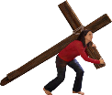




ခရစ်တော်၏အသိပညာ (ဖိလိပ္ပိ ၃:၁၀-၁၆)
'ထို့ပြင်ကိုယ်တော်​ကို​လည်းကောင်း၊ကိုယ်တော်​၏​ရှင်ပြန်​ထမြောက်​ခြင်း​တန်ခိုး​ကို​လည်းကောင်း၊ကိုယ်တော်​၏​ဒုက္ခ​ဝေဒနာ​ကို​မျှဝေ​ခံယူ​ခြင်း​ကို​လည်းကောင်းသိရှိ​၍ကိုယ်တော်​၏​အသေခံ​ခြင်း​၌တစ်​သဏ္ဌာန်​တည်း​ဖြစ်​ခြင်း​အခွင့်​ကို​ရရှိ​ကာ'ဖိလိပ္ပိသြဝါဒစာ 3:10
ခရစ်တော်ကို မည်သို့သိနိုင်မည်နည်း။ (ဖိလိပ္ပိ ၃:၁၀-၁၆)
ကျွန်ုပ်တို့သည် ကိုယ်တော်၏နှုတ်ကပတ်တော်ကို လေ့လာသောအခါ
သန့်ရှင်းသောဝိညာဉ်တော်၏ ဦးဆောင်မှုကို ခံယူသောအခါ
ကိုယ်တော်၏ဒုက္ခဆင်းရဲများကို မျှဝေသောအခါ
ပန်းတိုင်သို့ ဆက်လက်လျှောက်လှမ်းသောအခါ
"ခရစ်ယာန်အသက်တာသည်ပြေးပွဲတစ်ခုနှင့်တူပါသည်။ကျွန်ုပ်တို့တွင်ရှင်းလင်းပြတ်သားသောပန်းတိုင်တစ်ခုရှိရမည်။ကျွန်ုပ်တို့သည်ဤလောက၌သာအမြဲနေထိုင်ရန်သို့မဟုတ်ဘဝ၏ပျော်ရွှင်မှုကိုခံစားရန် သက်သက်အတွက်အသက်ရှင်နေကြခြင်းမဟုတ်ပါ။ကျွန်ုပ်တို့သည်သေခြင်းမှထမြောက်ခြင်းသို့ရောက်ရှိရန်မျှော်လင့်ကြပါသည်။ (ဖိလိပ္ပိ ၃:၁၁)။"
ထိုအချိန်ကာလရောက်လာသည်အထိကျွန်ုပ်တို့သည်“ငါ့ကိုခရစ်တော်ယေရှုကလက်ခံရယူတော်မူပြီးသောအရာအတွက်ငါလည်းလက်ခံရယူရန်အားထုတ်ကြိုးစားလျက်ရှိကြ၏”(ဖိလိပ္ပိ၃:၁၂NIV)။ယေရှု သည်ကျွန်ုပ်အားမြို့တော်တစ်ခု၊ဆုတံဆိပ်၊သူနှင့်အတူနေထိုင်ရန်အဆုံးမရှိသောအသက်ကိုပေးအပ်ရန်ကျွန်ုပ်အားလက်ခံရယူတော်မူခြင်းဖြစ်သည်(ဟေဗြဲ ၁၁:၁၀၊ ဖိလိပ္ဋိ ၃:၁၄၊ ၁ သက်သာလောနိတ် ၄:၁၇)။

Slide 11

"အခက်အခဲများနှင့် စိန်ခေါ်မှုများကြားမှ ရှေ့သို့ဆက်လက်ချီတက်ရန် တမန်တော်ပေါလုကို တွန်းအားပေးခဲ့သော ကြီးမြတ်သည့် ရည်မှန်းချက်သည် ခရစ်ယာန်လုပ်ဆောင်သူတိုင်းကို ဘုရားသခင်၏အမှုတော်၌ မိမိကိုယ်ကို လုံးဝဆက်ကပ်အပ်နှံရန် လမ်းပြသင့်ပါသည်။ လောကီဆွဲဆောင်မှုများသည် ကယ်တင်ရှင်ထံမှ အာရုံလွှဲရန် ပေါ်ပေါက်လာလိမ့်မည် ဖြစ်သော်လည်း၊ သူသည် ပန်းတိုင်ဆီသို့သာ ဆက်လက်ချီတက်ရမည်ဖြစ်ပြီး၊ ဘုရားသခင်၏မျက်နှာတော်ကို ဖူးတွေ့ရမည့် မျှော်လင့်ချက်သည် ထိုမျှော်လင့်ချက်ကို ရရှိရန်လိုအပ်သော ကြိုးစားအားထုတ်မှုနှင့် စွန့်လွှတ်အနစ်နာခံမှုအားလုံးထက် သာလွန်တန်ဖိုးရှိကြောင်းကို ကမ္ဘာလောက၊ ကောင်းကင်တမန်များနှင့် လူသားတို့အား သက်သေပြရမည်ဖြစ်သည်။ ခရစ်တော်၏ အနိမ့်ကျဆုံးသော တပည့်တော်ပင်လျှင် ကောင်းကင်ဘုံ၏သားဖြစ်လာနိုင်ပြီး၊ ဘုရားသခင်၏ မဖောက်ပြန်မပျက်စီးနိုင်သော အမွေတော်ကို ဆက်ခံမည့်သူ ဖြစ်လာနိုင်ပါသည်။"
ဤစာသားများသည် ဝိညာဉ်ရေးရာ ခွန်အားရရှိရန်အတွက် အလွန်ကောင်းမွန်ပါသည်။ ဤအကြောင်းအရာများနှင့် ပတ်သက်၍ ဆွေးနွေးလိုသည်များ သို့မဟုတ် အခြားဘာသာပြန်ပေးရမည့်အရာများ ရှိပါသလား?
"အခက်အခဲများနှင့်စိန်ခေါ်မှုများကြားမှရှေ့သို့ဆက်လက်ချီတက်ရန်တမန်တော်ပေါလုကိုတွန်းအားပေးခဲ့သောကြီးမြတ်သည့်ရည်မှန်းချက်သည်ခရစ်ယာန်လုပ်ဆောင်သူတိုင်းကိုဘုရားသခင်၏အမှုတော်၌မိမိကိုယ်ကိုလုံးဝဆက်ကပ်အပ်နှံရန် လမ်းပြသင့်ပါသည်။လောကီဆွဲဆောင်မှုများသည်ကယ်တင်ရှင်ထံမှအာရုံလွှဲရန် ပေါ်ပေါက်လာလိမ့်မည်ဖြစ်သော်လည်း၊သူသည်ပန်းတိုင်ဆီသို့သာဆက်လက်ချီတက်ရမည်ဖြစ်ပြီး၊ဘုရားသခင်၏မျက်နှာတော်ကိုဖူးတွေ့ရမည့်မျှော်လင့်ချက် သည်ထိုမျှော်လင့်ချက်ကိုရရှိရန်လိုအပ်သောကြိုးစားအားထုတ်မှုနှင့်စွန့်လွှတ်အ နစ်နာခံမှုအားလုံးထက်သာလွန်တန်ဖိုးရှိကြောင်းကိုကမ္ဘာလောက၊ကောင်းကင်တမန်များနှင့်လူသားတို့အားသက်သေပြရမည်ဖြစ်သည်။ခရစ်တော်၏အနိမ့်ကျဆုံးသော တပည့်တော်ပင်လျှင် ကောင်းကင်ဘုံ၏သားဖြစ်လာနိုင်ပြီး၊ ဘုရားသခင်၏ မဖောက်ပြန်မပျက်စီးနိုင်သောအမွေတော်ကိုဆက်ခံမည့်သူ ဖြစ်လာနိုင်ပါသည်။"
EGW (Conflict and Courage, December 13)

